Slide 1
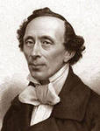
Г. Х. Андерсен
1805-1875

Slide 2
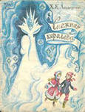
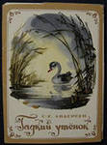
Книги Г. Х. Андерсена

Slide 3
С детства будущий писатель проявлял склонность к мечтанию и сочинительству, часто устраивал импровизированные домашние спектакли, вызывавшие смех и издёвки детей. В 1816 г. отец Андерсена умер, и мальчику пришлось работать ради пропитания. Он был подмастерьем сперва у ткача, затем у портного. Потом Андерсен работал на сигаретной фабрике. В раннем детстве Ханс Кристиан был замкнутым ребёнком с большими голубыми глазами, который сидел в углу и играл в свою любимую игру — кукольный театр. Кукольным театром Андерсен увлекался и позднее.
Он рос очень утончённо нервным ребёнком, эмоциональным и восприимчивым.

Slide 4
В возрасте 14 лет Ханс поехал в Копенгаген; мать отпустила его, так как надеялась, что он побудет там немного и вернётся. Когда она спросила причину, по которой он едет, покидая её, и дом, юный Ханс Кристиан тотчас ответил: «Чтобы стать знаменитым!». Он поехал с целью устроиться на работу в театр, мотивируя это своей любовью ко всему тому, что с ним связано. Он получил деньги по рекомендательному письму полковника, в семье которого он устраивал в детстве свои спектакли. В течение года жизни в Копенгагене он пытался попасть в театр. Сперва он пришёл домой к известной певице и, от волнения заливаясь слезами, просил её устроить его в театр. Она, чтобы только отвязаться от назойливого подростка, обещала всё устроить, но не выполнила своего обещания. Позднее она заявила Андерсену, что просто приняла тогда его за сумасшедшего.

Slide 5
Память об Андерсене увековечена рядом скульптур и иных достопримечательностей: в Копенгагене в честь Андерсена установлена статуя Русалочки. Статуи сказочника есть в Нью-Йорке, Братиславе, Москве и Оденсе.
В Люблине существует кукольный театр имени Андерсена.[4]
В городе Сосновый Бор Ленинградской области существует детский игровой комплекс Андерсенград, названный в честь сказочника. Парк развлечений, основной темой которого являются сказки Андерсена, есть в Шанхае.[5]
В 2005 году была выпущены почтовые марки Беларуси и Казахстана, посвящённые Андерсену.
Учреждена премия имени Ганса Христиана Андерсена, победителям которой вручаются золотые медали.

Slide 6
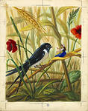
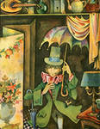
Отгадай сказку

Slide 7
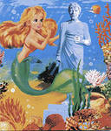
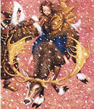
Отгадай сказку

Slide 8
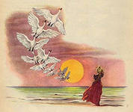
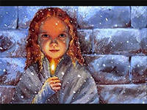
Отгадай сказку

Slide 9
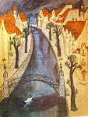
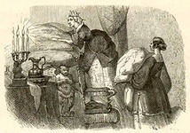
Отгадай сказку

Slide 10
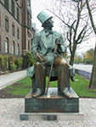
Памятник Г. Х. Андерсену в Копенгагене

